Slide 1
第 2 章
逻辑代数基础

Slide 2
2.1 逻辑代数的基本运算
2.2逻辑代数的运算规则
2.3 逻辑函数表述方法
2.4 逻辑函数的标准形式
2.5逻辑函数的化简方法

Slide 3
逻辑代数的基本运算
1. 逻辑函数的基本概念
逻辑：事物之间的因果关系。
逻辑代数（布尔代数Boole Algebra）：描述客观事物逻辑关系的数学方法。
逻辑代数中的变量称为逻辑变量，一般用大写字母A、B、C、···表示，逻辑变量的取值只有两种，即逻辑0和逻辑1。0和1称为逻辑常量。逻辑0和1本身并没有数值意义，并不代表数量的大小，仅作为一种符号，代表事物矛盾双方的两种对立的状态。
Notes:
组合逻辑电路：将逻辑门以一定的方式组合在一起，使其具有一定逻辑功能的电路。组合逻辑电路时一种无记忆电路；在任何时刻，电路的输出状态仅取决于这一时刻的输入状态，与电路原来的状态无关，简称组合电路。
2个特点：由逻辑门电路组成；输出与输入之间不存在反馈回路。

Slide 4
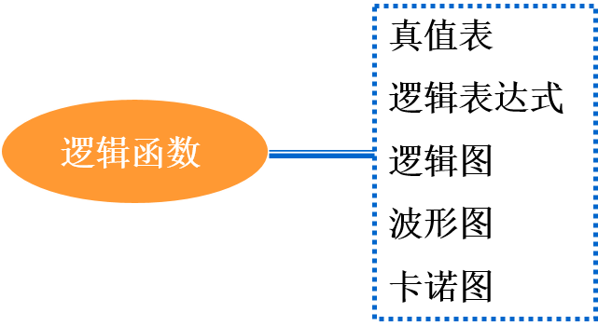
逻辑代数的基本运算
1. 逻辑函数的基本概念
设输入逻辑变量为A、B、C ...，输出逻辑变量为F 。当A、B、C ...的取值确定后，F 的值就被唯一的确定下来，则称F是A、B、C ...的逻辑函数，记为：
F = f (A, B, C, …)
Notes:
逻辑表达式：一般为与或式，通过变换可实现用不同门电路组成逻辑图。在一定程度上可以直接用于自动化设计的描述。
真值表：直观地反映出变量取值与函数之间的关系，通过对其进行状态赋值可得到对应的真值表。是判断逻辑关系的有效手段，有利于计算机对逻辑的自动设计。
卡诺图：化简逻辑函数的主要工具，为最后实现逻辑图做必要准备。
逻辑图：表示变量之间的逻辑关系，只适合表达局部或小规模逻辑。

Slide 5
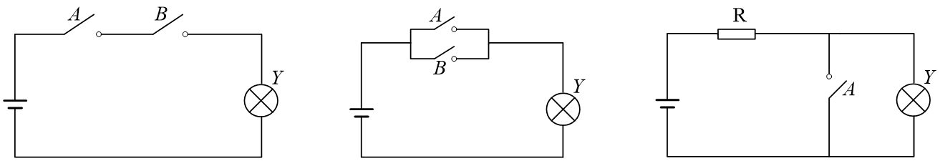
逻辑代数的基本运算
2. 逻辑代数的三种基本逻辑运算
与
“与”运算又称“与”逻辑、“逻辑乘”。
与运算：决定事件发生的各条件中，所有条件都具备，事件
才会发生（成立）。这种因果关系称为与运算。
如：招聘，取得毕业资格等。

Slide 6
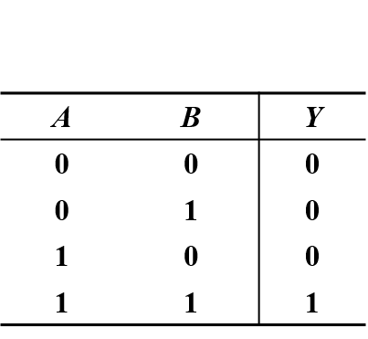
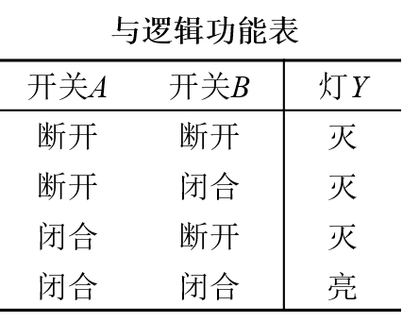
规定:开关合为逻辑“1”
开关断为逻辑“0”
灯亮为逻辑“1”
灯灭为逻辑“0”
逻辑代数的基本运算
2. 逻辑代数的三种基本逻辑运算
与
真值表
有0出0，全1为1
逻辑表达式：
Y=A·B
Y=AB
Y=A&B

Slide 7
逻辑代数的基本运算
2. 逻辑代数的三种基本逻辑运算
或
“或”运算又称“或”逻辑、“逻辑加”。
或运算：决定事件发生的若干条件中，有一个或一个以上的条件
具备事件就会发生（成立）。这种因果关系称为或运算。
如：可乘坐火车、汽车、飞机到达目的地。

Slide 8
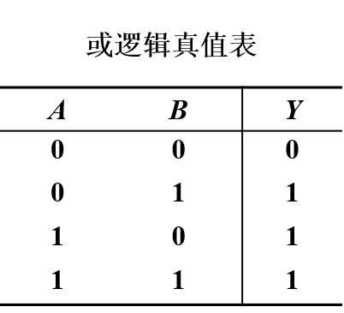
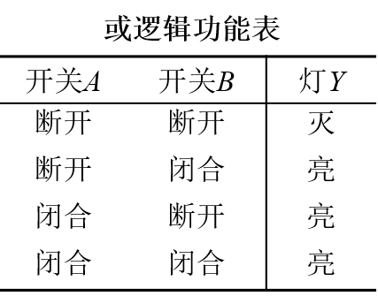
规定:开关合为逻辑“1”
开关断为逻辑“0”
灯亮为逻辑“1”
灯灭为逻辑“0”
逻辑代数的基本运算
2. 逻辑代数的三种基本逻辑运算
或
有1出1，全0为0
逻辑表达式：
Y=A+B
Y=A︱B

Slide 9
逻辑代数的基本运算
2. 逻辑代数的三种基本逻辑运算
非
“非”运算又称“非”逻辑、“逻辑否定”。
非运算：决定事件发生的各条件中，条件不具备事件
才会发生（成立）。这种因果关系称为非运算。
如：下雨则运动会暂停。

Slide 10
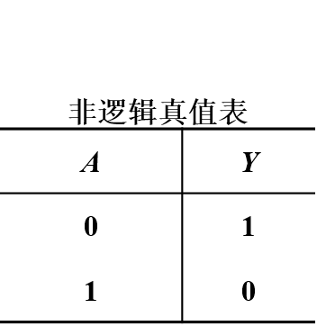
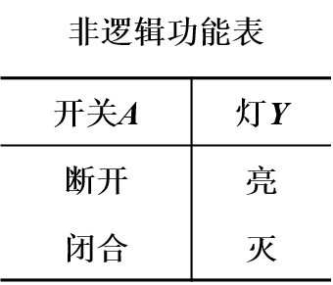
规定:开关合为逻辑“1”
开关断为逻辑“0”
灯亮为逻辑“1”
灯灭为逻辑“0”
逻辑代数的基本运算
2. 逻辑代数的三种基本逻辑运算
非
1则0，
0则1
逻辑表达式：

Slide 11
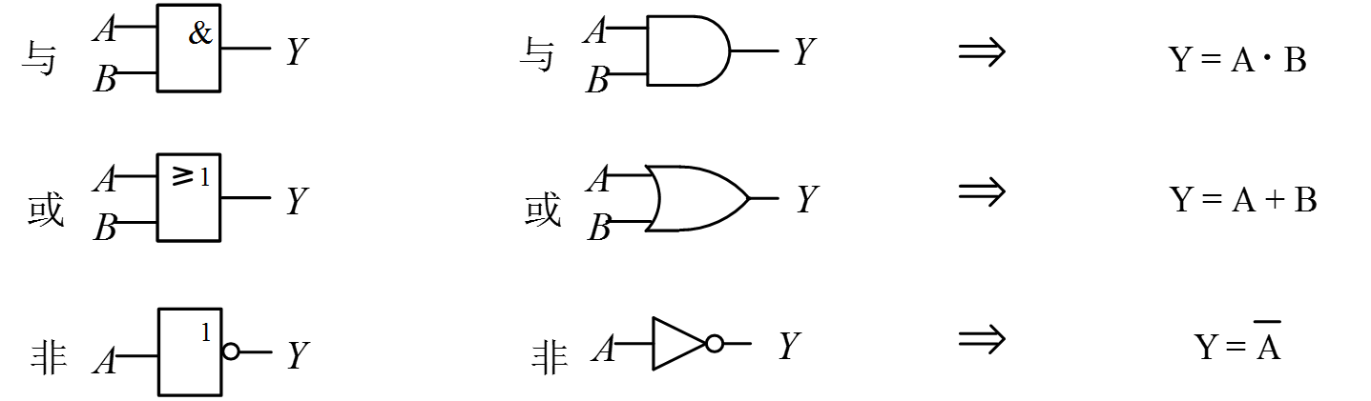
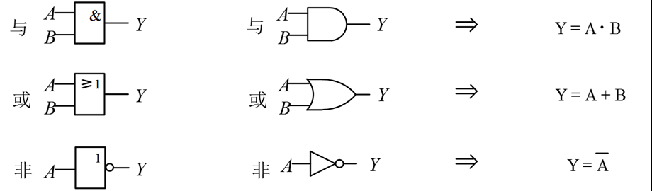
逻辑代数的基本运算
门电路：实现基本运算、复合运算的单元电路，
如与门、与非门、或门 ······
IEEE 1984版标准逻辑符号
IEEE 1991版标准逻辑符号
Notes:
能够实现与、或、非逻辑功能的电路分别称为与门、或门、非门。
门电路的逻辑功能可以用图形的方式来表示。

Slide 12
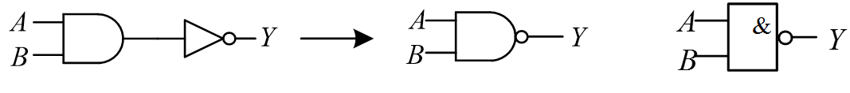
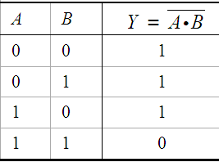
逻辑代数的基本运算
3. 复合逻辑运算
（1）与非逻辑运算
有0出1，全1为0
A = 1 或 A = B 时，
Y = B 可作反相器
Notes:
复合逻辑门：实现复合逻辑运算（基本逻辑运算的复合）的电路。
有0出1，全1为0.
与非门是万能门，可作为反相器（B=1或B=A）。
衡量一个数字系统占用的逻辑资源的多少及系统规模大小的最小单元。例如，逻辑规模5000门，此系统约需5000个与非门。

Slide 13
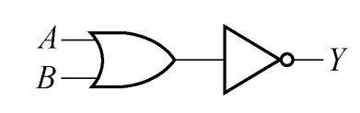
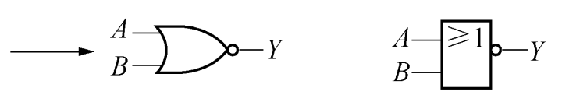
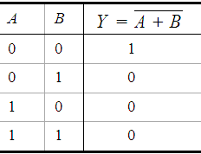
逻辑代数的基本运算
3. 复合逻辑运算
（2）或非逻辑运算
有1出0，全0为1
A = 0 或 A = B 时，
Y=B 可作反相器
Notes:
复合逻辑门：实现复合逻辑运算（基本逻辑运算的复合）的电路。
有0出1，全1为0.
与非门是万能门，可作为反相器（B=1或B=A）。
衡量一个数字系统占用的逻辑资源的多少及系统规模大小的最小单元。例如，逻辑规模5000门，此系统约需5000个与非门。

Slide 14
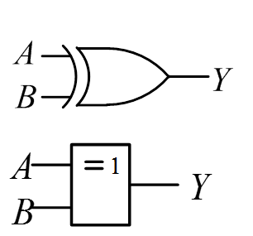
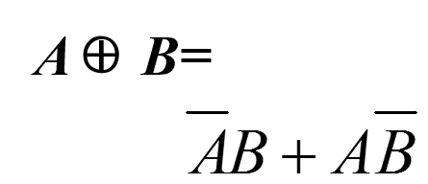
逻辑代数的基本运算
3. 复合逻辑运算
（3）异或逻辑运算
A B | Y
0 0 | 0
0 1 | 1
1 0 | 1
1 1 | 0
Y = B 可作反相器
A = 1时，
异或：
Y= A ⊕ B
Y = B 可作缓冲器
A = 0时，
Notes:
当两个输入端取值不同时，输出为1；当两个输入端取值相同时，输出为0.
异或门：实现异或逻辑运算的逻辑电路。
A=1时，Y=！B（反相器），A=0时，Y=B（缓冲器，导线）
对于N个变量的异或逻辑，当输入变量的取值组合中，有奇数个1时，异或逻辑运算输出1，反之输出为0

Slide 15
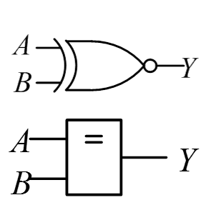
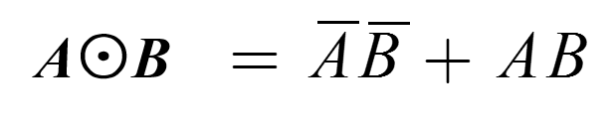
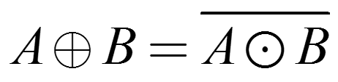
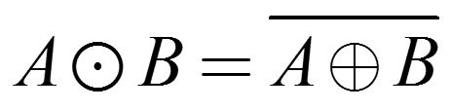
逻辑代数的基本运算
3. 复合逻辑运算
（4）同或逻辑运算
A B | Y
0 0 | 1
0 1 | 0
1 0 | 0
1 1 | 1
同或
Y= A ⊙B
Notes:
异或运算之后再进行非运算，则成为同或运算。实现同或运算的电路称为同或门。
N个变量的同或逻辑运算的输入变量的取值组合中，有偶数个1时，同或逻辑运算的输出值为1，反之为0

Slide 16
2.1 逻辑代数的基本运算
2.2逻辑代数的运算规则
2.3 逻辑函数表述方法
2.4 逻辑函数的标准形式
2.5逻辑函数的化简方法

Slide 17

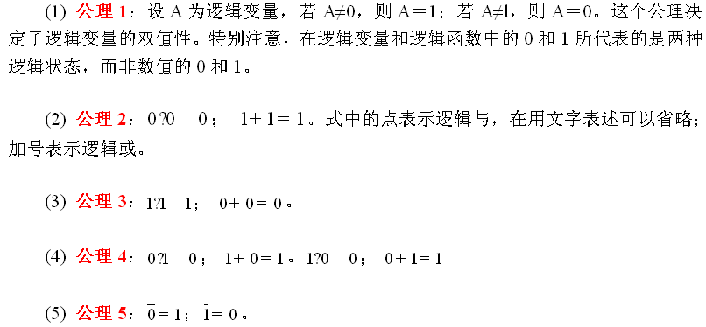
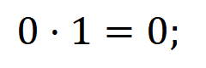
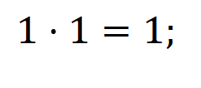
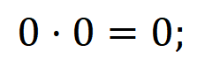
逻辑代数的运算规则
1. 逻辑代数的基本公理
$$0⋅0=0;$$
$$1⋅1=1;$$
$$0⋅1=0;$$

Slide 18
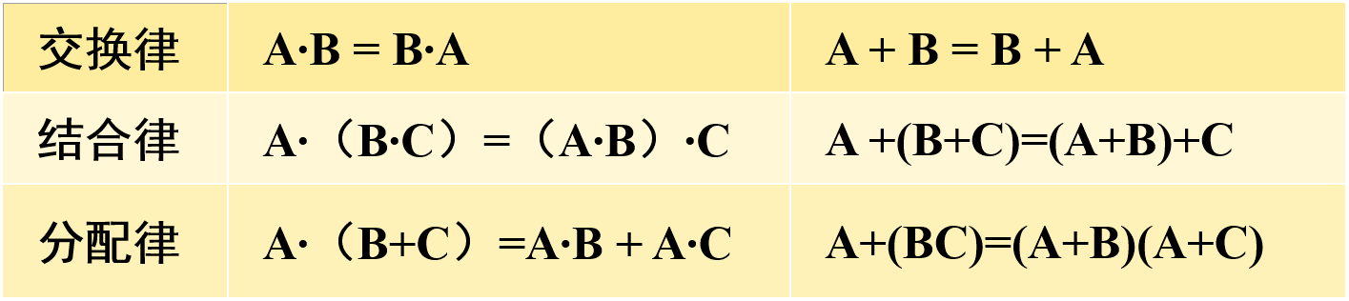
逻辑代数的运算规则
2. 逻辑代数的基本定律
普通代数结果如何？
0-1律
自等律
重叠律
还原律
Notes:
以上各定律均可用公理来证明，方法是将逻辑变量分别用0和1代入，所得的表达式符合公理2-公理5.

Slide 19
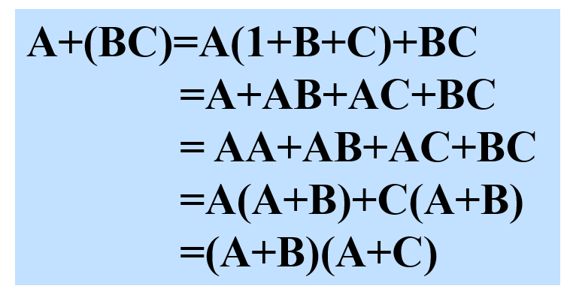
逻辑代数的运算规则
2. 逻辑代数的基本定律
分配律证明：
利用0-1律和自等律
利用乘对加的分配律
利用重叠律
利用乘对加的分配律
利用乘对加的分配律

Slide 20
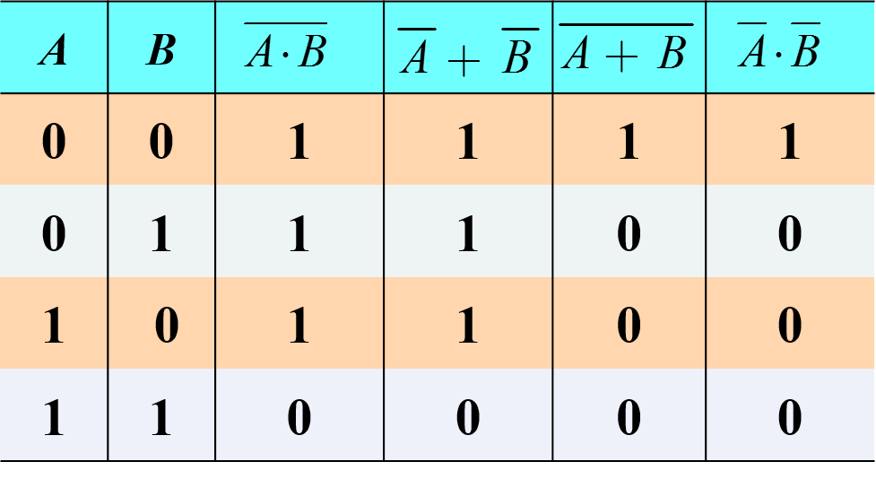
逻辑代数的运算规则
2. 逻辑代数的基本定律
证明(真值表)：

Slide 21
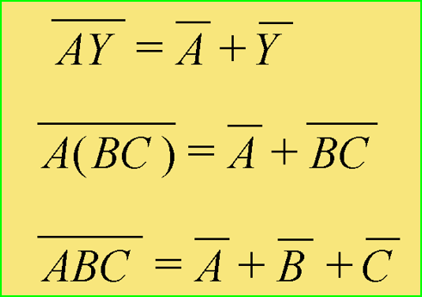
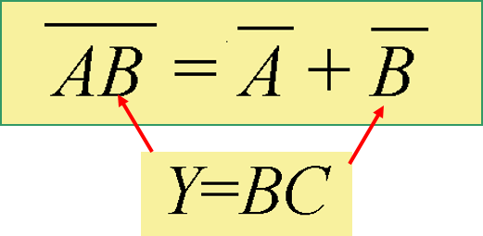
逻辑代数的运算规则
3. 逻辑代数的基本规则
（1）代入规则
在任何一个逻辑等式（如F =W ）中，如果将等式两端的某个变量（如B )都以一个逻辑函数（如Y =BC ）代入，则等式仍然成立。这个规则就叫代入规则。

Slide 22
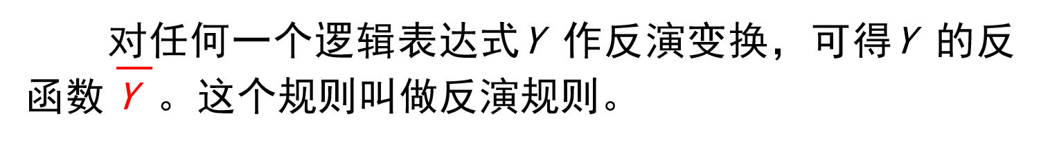
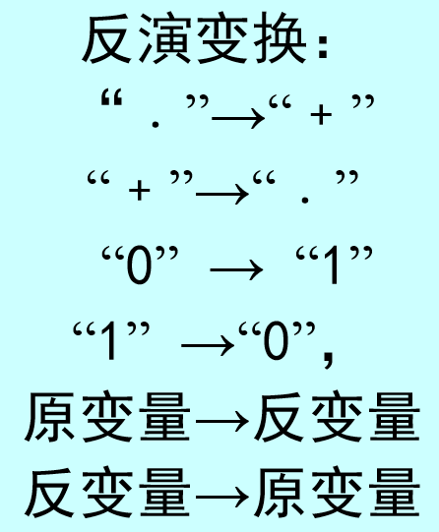
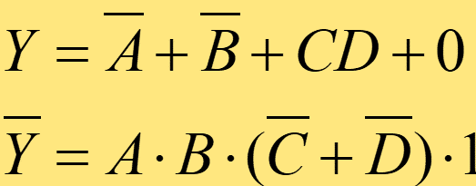
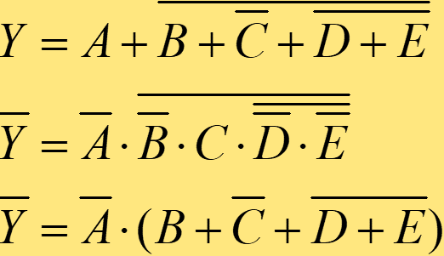
逻辑代数的运算规则
3. 逻辑代数的基本规则
（2）反演规则
运算的优先顺序：先括号、再相与，最后或。
运用反演规则时，要注意变量运算顺序不变！必要时可加或减括号。。
Notes:
代入规则：任何一个含有变量A的逻辑等式，如果将所有出现A的位置都代之以同一个逻辑函数F，则等式仍然成立。
反演规则：对于任何一个逻辑表达式F，若将其中所有的与变成或，或变成与，0变成1,1变成0，原变量变成反变量，反变量变成原变量，则得到的结果就是F’。为求已知逻辑函数的反函数提供的方便。
应用反演规则需遵守2个原则：
1、保持原函数中的运算符号的优先顺序不变。
2、不属于单个变量上的反号应保留不变，或不属于单个变量上的反号下面的函数当一个变量处理。

Slide 23
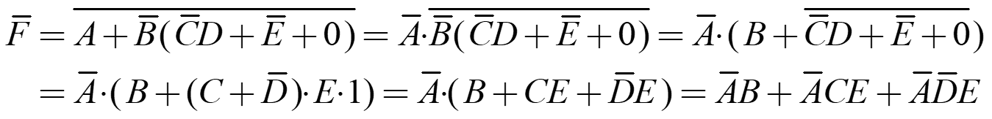
逻辑代数的运算规则
3. 逻辑代数的基本规则
（2）反演规则
解：

Slide 24
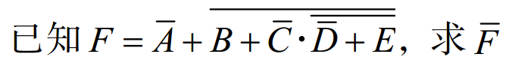
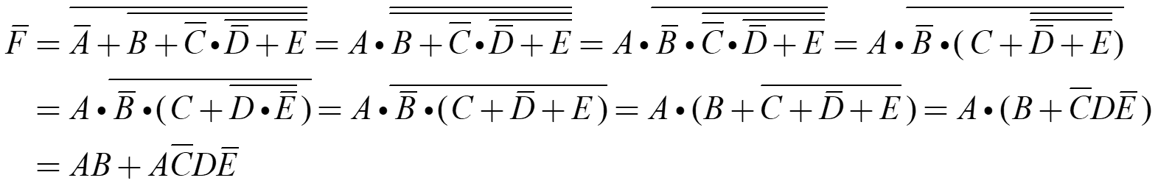
逻辑代数的运算规则
3. 逻辑代数的基本规则
（2）反演规则
不属于单个变量上的反号下面的函数当一个变量处理！
【例】
解：

Slide 25
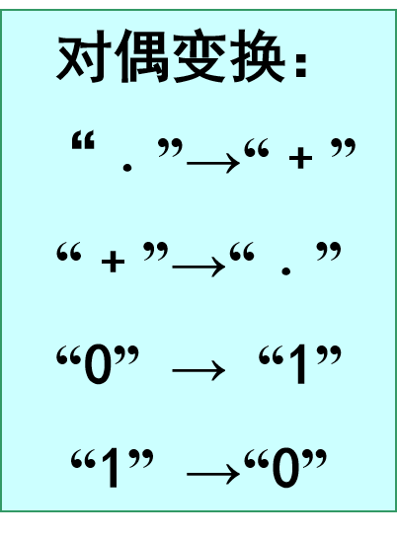
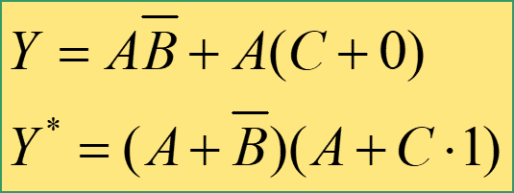
逻辑代数的运算规则
3. 逻辑代数的基本规则
（3）对偶规则
对任何一个逻辑表达式F 作对偶变换，可得F 的对偶式 F*。
运用对偶规则时，同样应注意运算的优先顺序，必要时可加或减括号。

Slide 26
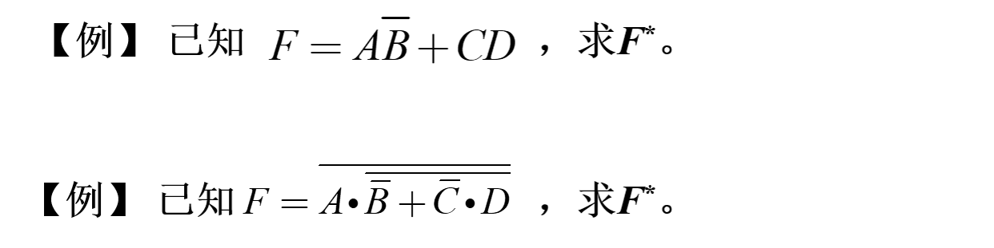
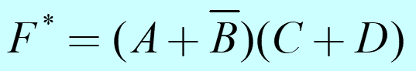
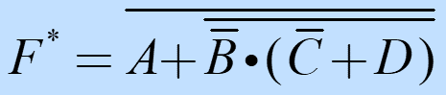
逻辑代数的运算规则
3. 逻辑代数的基本规则
（3）对偶规则
解：
解：
性质1：若F（A,B,C,···）=G（A,B,C,···），则 F*=G*
性质2：（F* ）*= F
Notes:
对偶规则：对于任何一个逻辑表达式F，如果将式中所有的与换成或，或换成与，0换成1,1换成0，而变量保持不变，原表达式中的运算优先顺序不变，则得到一个新的表达式，称为F的对偶式F*

Slide 27
逻辑代数的运算规则
3. 逻辑代数的基本规则
利用性质1，可以使公式数目减少一半。
（3）对偶规则
互为对偶式

Slide 28
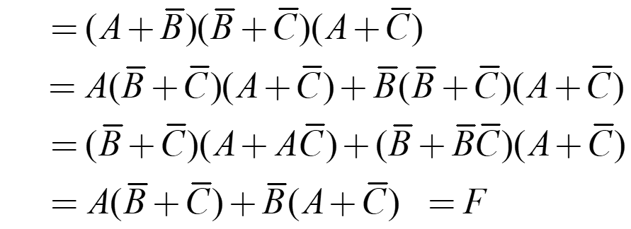
逻辑代数的运算规则
3. 逻辑代数的基本规则
（3）对偶规则
自对偶函数：F*= F
分配律
证明：
重叠律
分配律
分配律
提公因子并化简
Notes:
F*=对偶规则=分配律
=重叠律=分配律
=分配律
=提取化简=F

Slide 29
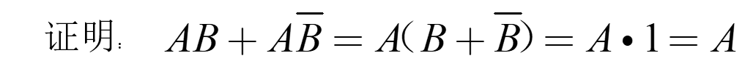
逻辑代数的运算规则
4. 若干常用公式
如果两个乘积项只有一个变量互补，其余部分相同，那么这两个乘积项称为相邻项
（1）常用公式
①合并相邻项公式：
相邻项
两个相邻项相加，可以消去互补的部分而合并为一项

Slide 30
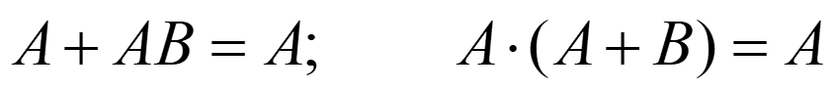
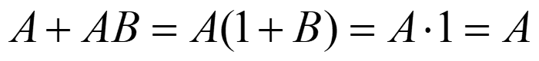
逻辑代数的运算规则
4. 若干常用公式
（1）常用公式
②消项公式：
证明：
两个乘积项相加时，如果一个乘积项恰好为另一个乘积项的因子，则以它为因子的乘积项可以消去

Slide 31
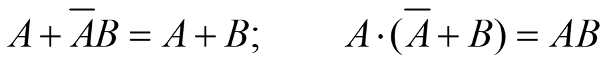
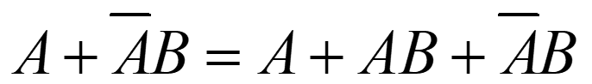
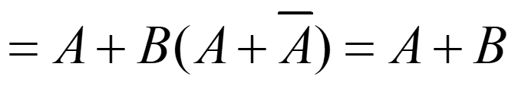
逻辑代数的运算规则
式中含反，去掉反。
4. 若干常用公式
（1）常用公式
③等同公式：
证明：
两个乘积项相加时，如果一个乘积项取反后恰好为另一乘积项的因子，则该因子是多余的，可以消去
例如：
被消去
Notes:
包含律表明：在含有互反因子的两个积项中，如果除去这两个互反因子外，其他因子均为另一个积项的因子，则另一个积项就是多余的，可以消掉。

Slide 32
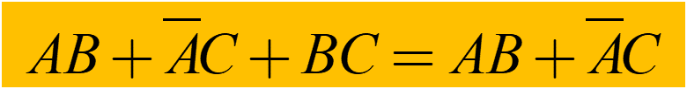



逻辑代数的运算规则
在含有互反因子（比如$A$和$\overline{A}$）的两个乘积项中，如果除去这两个互反因子外，其余因子均为第3个乘积项的部分因子，则这个第3项是多余的，可以消除
4. 若干常用公式
（1）常用公式
④包含公式：
正负相对,
与全完。
证明：
1
吸收

Slide 33

逻辑代数的运算规则
4. 若干常用公式
（1）常用公式
例如：
注. A+B=A+C
B=C
逻辑加与代数加不同
如A=B=1，C=0
注. AB=AC
B=C
逻辑乘与代数乘不同
如A=C=0，B=1

Slide 34

逻辑代数的运算规则
4. 若干常用公式
（2）异或、同或公式

Slide 35
2.1 逻辑代数的基本运算
2.2逻辑代数的运算规则
2.3 逻辑函数表述方法
2.4 逻辑函数的标准形式
2.5逻辑函数的化简方法

Slide 36

逻辑函数表述方法
1. 逻辑函数的表示方法
【例】列出函数Y=AB+BC+CA的真值表。
（1） 真值表
输入变量 A B C···· | 输出 Y₁ Y₂ ····
遍历所有可能的输入变量的取值组合 | 输出对应的取值

Slide 37



逻辑函数表述方法
1. 逻辑函数的表示方法
（2）逻辑表达式表述
（3）逻辑图表述
用逻辑图形符号表示逻辑运算关系，与逻辑电路的实现相对应。
【例】 分析下图的逻辑功能。
解：
二进制半加器
Notes:
乘积项表述：没有括号，以纯粹的与或运算关系表述的方法。适合于计算机处理和自动化设计。
逻辑图：将逻辑元件图形符号连接起来表示逻辑函数的方法。

Slide 38

逻辑函数表述方法
1. 逻辑函数的表示方法
（4）波形图表述
例如：Y=AB+BC+CA
Notes:
乘积项表述：没有括号，以纯粹的与或运算关系表述的方法。适合于计算机处理和自动化设计。
逻辑图：将逻辑元件图形符号连接起来表示逻辑函数的方法。

Slide 39
逻辑函数表述方法
2. 真值表与逻辑表达式的相互转换
（1）逻辑表达式 真值表
将函数输入变量的各种组合状态逐一代入逻辑表达式求出函数值，然后列成表，即可得到真值表。
（2）真值表 逻辑表达式
把真值表中每行输入变量的组合写成一个乘积项，变量取值为1的写成原变量，变量取值为0的写成反变量
将每行的乘积项再与对应的函数输出值相乘得到一个新的乘积项
将新得到的乘积项相加，即得到逻辑函数的输出表达式

Slide 40









逻辑函数表述方法
2. 真值表与逻辑表达式的相互转换
（1）逻辑表达式 真值表
将函数输入变量的各种组合状态逐一代入逻辑表达式求出函数值，然后列成表，即可得到真值表。
（2）真值表 逻辑表达式
$$\overline{A}\overline{B}\overline{C}$$
【例】 三输入变量的奇数个“1”判别函数的真值表如表所示，试写出它的逻辑表达式。
解：
$$\overline{A}\overline{B}C$$
$$\overline{A}B\overline{C}$$
$$\overline{A}BC$$
$$A\overline{B}\overline{C}$$
$$A\overline{B}C$$
$$AB\overline{C}$$
$$ABC$$

Slide 41

逻辑函数表述方法
3. 逻辑表达式的常用形式
1.将与或式两次求对偶可得或与式，反之亦然；
。
2.将与或式两次求反，运用反演律去掉内层非号可得与非-与非式；
3.将或与式两次求反，运用反演律去掉内层非号可得或非-或非式，并进一步转换为与或非式。

Slide 42
2.1 逻辑代数的基本运算
2.2逻辑代数的运算规则
2.3 逻辑函数表述方法
2.4 逻辑函数的标准形式
2.5逻辑函数的化简方法

Slide 43
逻辑函数的标准形式
最小项之和 最大项之积
1. 最小项和最大项
（1）最小项
最小项：设有n个变量，它们所组成的具有n个变量的与项中，每个变量以原变量或反变量的形式出现一次，且仅出现一次，则这个乘积项称为最小项。
最小项 m：
包含n个因子；
m是个乘积项；
n个变量均以原变量或反变量的形式在m中出现一次。
Notes:
由于逻辑函数的表达形式不唯一，为便于研究，引入逻辑函数标准形式的概念。建立在最小项和最大项概念的基础上。
最小项：设有n个变量，它们所组成的具有n个变量的与项中，每个变量以原变量或反变量的形式出现一次，且仅出现一次，则这个乘积项称为最小项。
最小项记作m_{i} 按照变量顺序将最小项中的原变量用1表示，反变量用0表示，由此得到一个二进制数。与该二进制数对应的十进制数，就是下标i的值

Slide 44
逻辑函数的标准形式
1. 最小项和最大项
（1）最小项
最小项之和
对于n变量函数
有2^{n}个最小项
两变量A, B的最小项
三变量A,B,C的最小项
Notes:
由于逻辑函数的表达形式不唯一，为便于研究，引入逻辑函数标准形式的概念。建立在最小项和最大项概念的基础上。
最小项：设有n个变量，它们所组成的具有n个变量的与项中，每个变量以原变量或反变量的形式出现一次，且仅出现一次，则这个乘积项称为最小项。
最小项记作m_{i} 按照变量顺序将最小项中的原变量用1表示，反变量用0表示，由此得到一个二进制数。与该二进制数对应的十进制数，就是下标i的值

Slide 45

逻辑函数的标准形式
1. 最小项和最大项
（1）最小项
最小项常用符号m_{i}表示，其中m表示最小项，下标i是最小项的编号。i是能使最小项为1的那组变量取值的二进制数的十进制值。

Slide 46

逻辑函数的标准形式
1. 最小项和最大项
最小项的性质
（1）最小项
如，三变量的最小项 有3个逻辑相邻项：：

Slide 47
逻辑函数的标准形式
1. 最小项和最大项
（2）最大项
最大项：n变量的最大项是n个变量的“或项”，其中每个变量以原变量或反变量的形式出现一次，且仅出现一次。
M是相加项；
包含n个因子；
n个变量均以原变量和反变量的形式在M中出现一次。

Slide 48
逻辑函数的标准形式
1. 最小项和最大项
（2）最大项
最大项之积：
对于n变量函数
有2^{n}个
两变量A, B的最大项：

Slide 49

逻辑函数的标准形式
1. 最小项和最大项
（2）最大项
最大项常用符号M_{i}表示，其中M表示最大项，下标i是最大项的编号。i是能使最大项为0的那组变量取值的二进制数的十进制值。

Slide 50

逻辑函数的标准形式
1. 最小项和最大项
3变量逻辑函数的最小项和最大项

Slide 51
逻辑函数的标准形式
1. 最小项和最大项
最小项与最大项的关系：
相同编号的最小项和最大项存在互补关系
即:
m_{i} =
M_{i}
M_{i} =
m_{i}

Slide 52

逻辑函数的标准形式
1. 最小项和最大项
最大项的性质
（2）最大项

Slide 53

逻辑函数的标准形式
2. 标准与或式—最小项表达式
在一个与或式中，所有的与项均为最小项，则称这种表达式为标准与或式，或称为最小项表达式、最小项之和形式。
利用公式

Slide 54

逻辑函数的标准形式
2. 标准与或式—最小项表达式
【例】已知F的真值表如表所示，试写出F的最小项表达式。
解：当A，B，C取值分别为000、010、011、111时，F为1，最小项表达式由这四种组合所对应的最小项进行相或构成，可表示为：

Slide 55
逻辑函数的标准形式
2. 标准与或式—最小项表达式
例：
求函数F(A，B，C)
的标准与或
表达式。
解：F(A，B，C)

Slide 56
逻辑函数的标准形式
3. 标准或与式—最大项表达式
在一个或与式中，所有的或项均为最大项，则称这种表达式为标准或与式，或称为最大项表达式、最大项之和形式。
转换方法：
1)、把表达式变换成或与式（利用公式）；
2)、利用基本公式 把或项中缺少的变量补齐；
3)、利用基本公式 展开成最大项表达式。

Slide 57

逻辑函数的标准形式
3. 标准或与式—最大项表达式
解：
$$F\left(A,B,C\right)=AB+AC=A\left(B+C\right)=\left(A+B\overline{B}+C\overline{C}\right)\left(A\overline{A}+B+C\right)$$
$$=\left(A+\overline{B}+C\overline{C}\right)\left(A+B+C\overline{C}\right)\left(A+B+C\right)\left(\overline{A}+B+C\right)$$
$$=\left(A+\overline{B}+\overline{C}\right)\left(A+\overline{B}+C\right)\left(A+B+\overline{C}\right)\left(A+B+C\right)\left(\overline{A}+B+C\right)$$
$$=M_{3}∙M_{2}∙M_{1}∙M_{0}∙M_{4}$$
$$=\prod{M\left(0,1 , 2,3 , 4\right)}$$

Slide 58


逻辑函数的标准形式
3. 标准或与式—最大项表达式
【例】已知F的真值表如表所示，试写出F的最大项表达式。
解：1.从真值表中写出F 和 的最小项表达式为：
2.将 求反可得到F 的最大项表达式为：

Slide 59
逻辑函数的标准形式
3. 标准或与式—最大项表达式
•
若干个最小项之和表示的表达式F，其反函数F可用等同个与这些最小项相对应的最大项之积表示。
=
m₁
m₃
m₅
m₇
•
•
•
=

Slide 60
2.1 逻辑代数的基本运算
2.2逻辑代数的运算规则
2.3 逻辑函数表述方法
2.4 逻辑函数的标准形式
2.5逻辑函数的化简方法

Slide 61



逻辑函数的化简方法
1. 代数化简法
利用逻辑代数中的公式和定理进行化简。
（1）并项法
利用公式 ，将两相邻项合并成一项，并消去互补变量。
解2：
解1：
Notes:
传统小规模逻辑设计情况下，逻辑函数表达式越简单，实现这个逻辑函数所需要的器件就越少，占用硬件资源也越少，逻辑电路结构也越简单，电路成本也越低，因此手工设计中，需要通过化简找到逻辑函数的最简形式。
常用化简方法2种：一种是基于逻辑代数的公式法化简，另一种是图形法化简。

Slide 62

逻辑函数的化简方法
1. 代数化简法
（1）并项法
利用公式 ，将两相邻项合并成一项，并消去互补变量。
解：
Notes:
传统小规模逻辑设计情况下，逻辑函数表达式越简单，实现这个逻辑函数所需要的器件就越少，占用硬件资源也越少，逻辑电路结构也越简单，电路成本也越低，因此手工设计中，需要通过化简找到逻辑函数的最简形式。
常用化简方法2种：一种是基于逻辑代数的公式法化简，另一种是图形法化简。

Slide 63


逻辑函数的化简方法
1. 代数化简法
2.吸收法
（2）吸收法
解：
Notes:
传统小规模逻辑设计情况下，逻辑函数表达式越简单，实现这个逻辑函数所需要的器件就越少，占用硬件资源也越少，逻辑电路结构也越简单，电路成本也越低，因此手工设计中，需要通过化简找到逻辑函数的最简形式。
常用化简方法2种：一种是基于逻辑代数的公式法化简，另一种是图形法化简。

Slide 64


逻辑函数的化简方法
1. 代数化简法
（2）吸收法
Notes:
传统小规模逻辑设计情况下，逻辑函数表达式越简单，实现这个逻辑函数所需要的器件就越少，占用硬件资源也越少，逻辑电路结构也越简单，电路成本也越低，因此手工设计中，需要通过化简找到逻辑函数的最简形式。
常用化简方法2种：一种是基于逻辑代数的公式法化简，另一种是图形法化简。

Slide 65


逻辑函数的化简方法
1. 代数化简法
3.配项法
（3）配项法
方法一: 利用公式 ，给某一个与项配项，然后将其拆分成两项，再与其它项合并。
配项
吸收法
吸收法
吸收法
Notes:
传统小规模逻辑设计情况下，逻辑函数表达式越简单，实现这个逻辑函数所需要的器件就越少，占用硬件资源也越少，逻辑电路结构也越简单，电路成本也越低，因此手工设计中，需要通过化简找到逻辑函数的最简形式。
常用化简方法2种：一种是基于逻辑代数的公式法化简，另一种是图形法化简。

Slide 66


逻辑函数的化简方法
1. 代数化简法
（3）配项法
方法一: 利用公式 ，给某一个与项配项，然后将其拆分成两项，再与其它项合并。
配项
吸收法
并项法
Notes:
传统小规模逻辑设计情况下，逻辑函数表达式越简单，实现这个逻辑函数所需要的器件就越少，占用硬件资源也越少，逻辑电路结构也越简单，电路成本也越低，因此手工设计中，需要通过化简找到逻辑函数的最简形式。
常用化简方法2种：一种是基于逻辑代数的公式法化简，另一种是图形法化简。

Slide 67


逻辑函数的化简方法
1. 代数化简法
（3）配项法
方法二: 利用Ａ＋Ａ＝Ａ，重复使用某一项，反而有利于化简。
重复使用$A\overline{B}C$
Notes:
传统小规模逻辑设计情况下，逻辑函数表达式越简单，实现这个逻辑函数所需要的器件就越少，占用硬件资源也越少，逻辑电路结构也越简单，电路成本也越低，因此手工设计中，需要通过化简找到逻辑函数的最简形式。
常用化简方法2种：一种是基于逻辑代数的公式法化简，另一种是图形法化简。

Slide 68


逻辑函数的化简方法
1. 代数化简法
4. 消项法
（4）消项法
分配律
吸收法
消项法
Notes:
传统小规模逻辑设计情况下，逻辑函数表达式越简单，实现这个逻辑函数所需要的器件就越少，占用硬件资源也越少，逻辑电路结构也越简单，电路成本也越低，因此手工设计中，需要通过化简找到逻辑函数的最简形式。
常用化简方法2种：一种是基于逻辑代数的公式法化简，另一种是图形法化简。

Slide 69


逻辑函数的化简方法
1. 代数化简法
4. 消项法
（4）消项法
Notes:
传统小规模逻辑设计情况下，逻辑函数表达式越简单，实现这个逻辑函数所需要的器件就越少，占用硬件资源也越少，逻辑电路结构也越简单，电路成本也越低，因此手工设计中，需要通过化简找到逻辑函数的最简形式。
常用化简方法2种：一种是基于逻辑代数的公式法化简，另一种是图形法化简。

Slide 70

逻辑函数的化简方法
1. 代数化简法
（5）综合法
并项法
吸收法
吸收法
吸收法
消项法
Notes:
传统小规模逻辑设计情况下，逻辑函数表达式越简单，实现这个逻辑函数所需要的器件就越少，占用硬件资源也越少，逻辑电路结构也越简单，电路成本也越低，因此手工设计中，需要通过化简找到逻辑函数的最简形式。
常用化简方法2种：一种是基于逻辑代数的公式法化简，另一种是图形法化简。

Slide 71


逻辑函数的化简方法
1. 代数化简法
5. 综合法
（5）综合法
解：
(1) 先求出F 的对偶函数，并对其进行化简：
Notes:
传统小规模逻辑设计情况下，逻辑函数表达式越简单，实现这个逻辑函数所需要的器件就越少，占用硬件资源也越少，逻辑电路结构也越简单，电路成本也越低，因此手工设计中，需要通过化简找到逻辑函数的最简形式。
常用化简方法2种：一种是基于逻辑代数的公式法化简，另一种是图形法化简。

Slide 72
逻辑函数的化简方法
【例】化简逻辑函数
解：
（利用反演律 ）
（利用 ）
（利用A+AB=A）
（配项法）
（利用A+AB=A）
（利用 ）

Slide 73
逻辑函数的化简方法
1. 代数化简法
优点：不受变量数目的限制。
缺点：没有固定的步骤可循；需要熟练运用各种公式和定理；在化简一些较为复杂的逻辑函数时还需要一定的技巧和经验；有时很难判定化简结果是否最简。

Slide 74
逻辑函数的化简方法
2. 卡诺图化简法
（1）卡诺图的构成
实质：将逻辑函数的最小项之和的形式以图形的方式表示出来。
以2^{n}个小方块分别代表 n 变量的所有最小项，并将它们排列成矩阵，而且使几何位置相邻的两个最小项在逻辑上也是相邻的（只有一个变量不同），就得到表示n变量全部最小项的卡诺图。
优点：直观，便于化简
缺点：适用于变量少的逻辑函数

Slide 75



逻辑函数的化简方法
2. 卡诺图化简法
格雷码排列
（1）卡诺图的构成
三变量卡诺图
四变量的卡诺图
五变量卡诺图
Notes:
逻辑代数化简法缺点：需要掌握一定的化简技巧，熟练运用逻辑代数的公式、定理、定律。
卡诺图化简法：相对简单易行。美国工程师卡诺
与或表达式卡诺图表示方法：把表达式中的每个最小项所对应的方格中填入1，其余方格填入0.

Slide 76

逻辑函数的化简方法
2. 卡诺图化简法
另一种形式卡诺图
（1）卡诺图的构成
Notes:
逻辑代数化简法缺点：需要掌握一定的化简技巧，熟练运用逻辑代数的公式、定理、定律。
卡诺图化简法：相对简单易行。美国工程师卡诺
与或表达式卡诺图表示方法：把表达式中的每个最小项所对应的方格中填入1，其余方格填入0.

Slide 77


逻辑函数的化简方法
2. 卡诺图化简法
（1）卡诺图的构成
Notes:
逻辑代数化简法缺点：需要掌握一定的化简技巧，熟练运用逻辑代数的公式、定理、定律。
卡诺图化简法：相对简单易行。美国工程师卡诺
与或表达式卡诺图表示方法：把表达式中的每个最小项所对应的方格中填入1，其余方格填入0.

Slide 78
逻辑函数的化简方法
2. 卡诺图化简法
（2）逻辑函数的卡诺图表示
1)标准与或式的卡诺图表示
直接将表达式的“最小项”所对应的方格标以1，其余的方格填0.
2)标准或与式的卡诺图表示
直接将表达式的“最大项”所对应的方格标以0，其余的方格填1.
3)其它形式函数的卡诺图表示
转换成最小项或最大项表达式，再在卡诺图上表示。
Notes:
逻辑代数化简法缺点：需要掌握一定的化简技巧，熟练运用逻辑代数的公式、定理、定律。
卡诺图化简法：相对简单易行。美国工程师卡诺
与或表达式卡诺图表示方法：把表达式中的每个最小项所对应的方格中填入1，其余方格填入0.

Slide 79


逻辑函数的化简方法
2. 卡诺图化简法
（2）逻辑函数的卡诺图表示
解：函数F是最小项表达式，直接在F的卡诺图中将m₁、m₃、m₆、m₇处填1，其余填0。

Slide 80




逻辑函数的化简方法
2. 卡诺图化简法
（2）逻辑函数的卡诺图表示
解：函数F为一般与或式，应先将函数F转化最小项表达式。

Slide 81

逻辑函数的化简方法
2. 卡诺图化简法
（2）逻辑函数的卡诺图表示
解：函数F是最大项表达式，直接在F的卡诺图中将M₁、M₃、 M₅、 M₆、M₁₁ 、M₁₄、M₁₅处填0，其余填1。

Slide 82



逻辑函数的化简方法
2. 卡诺图化简法
（2）逻辑函数的卡诺图表示
解：函数F为一般或与式，应先将函数F转化最大项表达式。
$$F=\prod{M(0,2,3,4,6)}$$

Slide 83


逻辑函数的化简方法
2. 卡诺图化简法
（2）逻辑函数的卡诺图表示
解：1)在变量A、D 取值均为
00的所有方格中填入1；
1
0
1
1
1
2)在变量B、C 取值分别为0、
1的所有方格中填入1；
1
0
0
1
0
0
0
0
3)其余方格中填入0。
0
0
1
1

Slide 84
逻辑函数的化简方法
【例】用卡诺图表示逻辑函数
解： 首先将Y化为最小项之和的形式

Slide 85
逻辑函数的化简方法
CD
00
01
11
10
AB
00
0
1
0
0
01
1
0
0
1
11
0
0
1
0
10
1
1
1
1

Slide 86
逻辑函数的化简方法
2. 卡诺图化简法
（3）最小项合并原则
依据：具有相邻性的最小项可合并，消去不同因子。
在卡诺图中，最小项的相邻性可以从图形中直观地反映出来。
两个相邻最小项可合并为一项，消去一对因子；
四个排成矩形的相邻最小项可合并为一项，消去两对因子；
八个相邻最小项可合并为一项，消去三对因子。
Notes:
1、逻辑相邻性：卡诺图中，若两个最小项之间只有一个变量取值不同，其余变量相同。这两个最小项称为逻辑相邻最小项。
2、与卡诺图中心轴对称的左右两边方格对应的最小项之间，及上下两边方格对应的最小项之间，也是逻辑相邻最小项。
3、化简是实质：在卡诺图中寻找逻辑相邻最小项，并将它们进行合并。

Slide 87
逻辑函数的化简方法
二变量卡诺图的典型画圈方式
B
B
B
0 1
0 1
0 1
A
A
A
01
01
1 1
01
1
1 1
1 1
三变量卡诺图的典型画圈方式
BC
BC
BC
00 01 11 10
A
00 01 11 10
A
00 01 11 10
A
01
1 1
1 1
01
1 1 1 1
01
1 1 1 1

Slide 88
逻辑函数的化简方法
四变量卡诺图的典型画圈方式
CD
CD
CD
AB
00 01 11 10
AB
00 01 11 10
AB
00 01 11 10
0001
11
10
1
1
0001
11
10
1
1
0001
11
10
1
1
1
1
1
1
1
1
1
1
1
1
1
1
1
1
1
1
1
1
1
1

Slide 89
逻辑函数的化简方法
❶ 若两个最小项相邻，则可合并为一项并消去一个因子，合并后的结果中只剩下公共因子。
CD
CD
CD
CD
AB
00 01 11 10
AB
00 01 11 10
AB
00 01 11 10
AB
00 01 11 10
0001
11
10
0
0
0
0
0001
11
10
0
0
0
0
0001
11
10
1
0
0
0
0001
11
10
0
0
0
0
0
0
0
0
0
0
0
0
0
0
0
0
1
0
0
1
0
0
1
0
0
0
1
1
0
0
0
0
0
0
0
0
0
0
1
0
0
0
0
0
1
0
0
0
0
0
0
0
ACD
ABC

Slide 90
逻辑函数的化简方法
❷ 若四个最小项相邻并排列成一个矩形组，则可合并为一项并消去二对因子。合并后的结果中只包含公共因子。
CD
CD
CD
AB
00 01 11 10
AB
00 01 11 10
AB
00 01 11 10
0001
11
10
0
0
0
0
0001
11
10
0
0
0
0
0001
11
10
0
0
0
1
0
0
0
0
1
1
1
1
0
0
0
1
0
1
1
0
0
0
0
0
0
0
0
1
0
1
1
0
0
0
0
0
0
0
0
1

Slide 91
逻辑函数的化简方法
❷ 若四个最小项相邻并排列成一个矩形组，则可合并为一项并消去二对因子。合并后的结果中只包含公共因子。
CD
CD
CD
AB
00 01 11 10
AB
00 01 11 10
AB
00 01 11 10
0001
11
10
1
0
0
1
0001
11
10
0
0
0
0
0001
11
10
1
1
0
0
0
0
0
0
1
0
0
1
0
0
0
0
0
0
0
0
1
0
0
1
0
0
0
0
1
0
0
1
0
0
0
0
1
1
0
0

Slide 92
逻辑函数的化简方法
❸ 若八个最小项相邻并排成一个矩形组，则可合并为一项并消去三对因子。合并后的结果中只包含公共因子。
CD
CD
AB
00 01 11 10
00 01 11 10
AB
0001
11
10
0
0
0
0
0001
11
10
1
1
1
1
1
1
1
1
B
0
0
0
0
1
1
1
1
0
0
0
0
0
0
0
0
1
1
1
1
CD
CD
AB
00 01 11 10
AB
00 01 11 10
0001
11
10
0
1
1
0
0001
11
10
1
0
0
1
D
0
1
1
0
1
0
0
1
0
1
1
0
1
0
0
1
0
1
1
0
1
0
0
1

Slide 93
逻辑函数的化简方法
2. 卡诺图化简法
（4）用卡诺图化简逻辑函数
① 圈1法:
对卡诺图中填“1”的相邻方格进行画圈合并，求最简与或式。
步骤：
1）画出逻辑函数的卡诺图，即填卡诺图；
2）画卡诺圈合并最小项。
3）写出最简表达式。每个圈写成一个最简与项，并将它们相或，便得到最简与或式。

Slide 94
逻辑函数的化简方法
2. 卡诺图化简法
（4）用卡诺图化简逻辑函数
① 圈1法:画圈原则
尽量画大圈，但每个圈内只能含有2^{n}(n=0,1,2,3…)个相邻项。要特别注意对边相邻性和四角相邻性。
卡诺图中所有取值为1的方格均要被圈过，即不能漏下取值为1的最小项。
同一方格可以被不同的圈包围，但新增圈中一定要有新的方格，否则该圈为多余。
圈尽可能大即圈内方格数尽可能多，圈的个数尽量少。

Slide 95


逻辑函数的化简方法
2. 卡诺图化简法
（4）用卡诺图化简逻辑函数
① 圈1法:
解：1)画出该逻辑函数的卡诺图;
2)画圈；
3)写出最简式：

Slide 96




逻辑函数的化简方法
2. 卡诺图化简法
（4）用卡诺图化简逻辑函数
① 圈1法:
解：1)画出该逻辑函数的卡诺图;
2)画圈化简函数；
3)写出最简式：

Slide 97


逻辑函数的化简方法
Are You Sure？
2. 卡诺图化简法
（4）用卡诺图化简逻辑函数
① 圈1法:
解：1)画出该逻辑函数的卡诺图;
2)画圈化简函数；
3)写出最简式：

Slide 98
逻辑函数的化简方法
【例】用卡诺图化简逻辑函数 F(A, B, C, D)=Σm(0, 3, 5, 6, 7, 10, 11, 13, 15)
CD
解：
AB
00 01 11 10
0001
11
10
1
0
1
0
0
1
1
1
0
1
1
0
0
0
1
1
$$F=(A,B,C,D)=\overline{A} \overline{B} \overline{C} \overline{D}+BD+CD+\overline{A}BC+A\overline{B}C$$

Slide 99

逻辑函数的化简方法
【例】用卡诺图化简逻辑函数F(A, B, C, D)=Σm(2, 3, 8, 9, 10,12, 13)
解：
CD
CD
AB
00 01 11 10
AB
00 01 11 10
0001
11
10
0
1
0001
11
10
1
1
0
1
0
0
0
0
0
0
0
0
0
0
或
1
1
0
0
1
1
0
0
1
1
0
1
1
1
0
1
$$F=(\text{A}\text{,}\text{B}\text{,}\text{C}\text{,}\text{D})=A\overline{C}+\overline{A} \overline{B} \text{C}+A\overline{B} \overline{D}$$
$$\text{或} \text{F}=(\text{A}\text{,}\text{B}\text{,}\text{C}\text{,}\text{D})=A\overline{C}+\overline{A} \overline{B} \text{C}+\overline{B} \text{C} \overline{D}$$

Slide 100
逻辑函数的化简方法
2. 卡诺图化简法
（4）用卡诺图化简逻辑函数
② 圈0法:
对卡诺图中填“0”的相邻方格进行画圈合并，求最简或与式。
步骤：
1）画出逻辑函数的卡诺图，即填卡诺图；
2）画卡诺圈合并最大项。
3）写出最简表达式。每个圈写成一个最简或项，并将它们相与，便得到最简或与式。

Slide 101


逻辑函数的化简方法
2. 卡诺图化简法
（4）用卡诺图化简逻辑函数
② 圈0法:
解：1)画出该逻辑函数的卡诺图;
2)画圈化简函数；
3)写出最简式：

Slide 102


逻辑函数的化简方法
2. 卡诺图化简法
（4）用卡诺图化简逻辑函数
② 圈0法:
解：1)画出该逻辑函数的卡诺图;
2)画圈化简函数；
3)写出最简式：
注意：当变量取值为1时写成反变量，取值为0时写成原变量。

Slide 103



逻辑函数的化简方法
2. 卡诺图化简法
（4）用卡诺图化简逻辑函数
② 圈0法:
1
1
1
1

Slide 104
逻辑函数的化简方法
【例】用卡诺图把逻辑函数F(A, B, C, D)=∏ M( 3, 4, 6, 7, 11, 12, 13, 14,15) 化简成最简"或与"表达式。
CD
AB
00 01 11 10
00
01
11
10
1
1
0
1
0
1
0
0
0
0
0
0
1
1
0
1

Slide 105
逻辑函数的化简方法
3. 具有无关项的逻辑函数及其化简
完全描述的逻辑函数：函数的真值表中各行的输出都是明确的，非0即1。
非完全描述的逻辑函数：函数真值表中有些行的输出是确定了的，但还有些行的输出却不确定，可以是0，也可以是1。
这些输出不确定的行，所对应的函数最小项或最大项，称为无关项。
（1）约束项：由于某些条件限制或约束，逻辑问题中不允许输入变量的某些取值组合出现，这些取值组合所对应的最小项称为约束项。
（2）任意项：在输入变量的某些取值组合下，其函数值为0或为1是无所谓的，并不影响逻辑问题的实质。这些取值组合所对应的最小项称为任意项。

Slide 106



逻辑函数的化简方法
3. 具有无关项的逻辑函数及其化简
含无关项的逻辑函数表示：
或

Slide 107


逻辑函数的化简方法
3. 具有无关项的逻辑函数及其化简
解：
1)画出该逻辑函数的卡诺图， 最小项对应的方格填1，无关项对应的方格填×，其余方格填0。
2)画圈化简函数，无关项对化简有利，则取1，否则取0。
3)写出最简式：

Slide 108





逻辑函数的化简方法
3. 具有无关项的逻辑函数及其化简
解：
1)画出该逻辑函数的卡诺图。
2)画圈化简函数，采用圈0法，得到$\overline{F}$的最简与或式：
3)将F转换为最简与或非式：

Slide 109


逻辑函数的化简方法
3. 具有无关项的逻辑函数及其化简
1
0
1
0
1
0
1
0
×
×
×
×
×
×
1
0
CD

Slide 110



逻辑函数的化简方法
3. 具有无关项的逻辑函数及其化简
解：将约束条件变换为最小项之和的形式：
无关项

Slide 111

逻辑函数的化简方法
4. 多输出函数的化简
由同一组输入变量产生多个输出函数，化简时找出各输出函数的公用项，以便在逻辑电路中实现对公用项逻辑部件的共享，从而使电路整体最简。
【例】用卡诺图化简多输出函数：
Notes:
实际逻辑问题中，存在由一组输入变量产生多个输出函数的问题，如果只是鼓励的求出各个输出逻辑函数的最简表达式，然后设计电路将其拼在一起，一般不能保证逻辑电路的整体最简。因为函数之间往往存在相互联系，具有某些共同部分。因此，因做整体考虑，化简时找出各输出函数的公用项，使电路整体最简。

Slide 112

逻辑函数的化简方法
4. 多输出函数的化简
解： 1）画出F₁、F₂、F₃的卡诺图。
2）使用圈1法，按尽量圈公共项的原则画圈。

Slide 113

逻辑函数的化简方法
4. 多输出函数的化简
3）写出表达式。
3个输出函数所共有
F1和F3所共有

Slide 114







总结

Slide 115




总结

Slide 116
作业
习题2-4（5），2-5（3），2-8，2-9（1），2-14（3）

